Slide 1
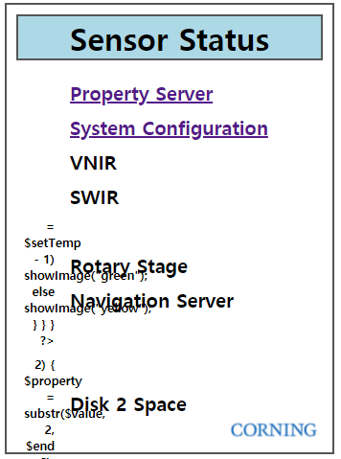
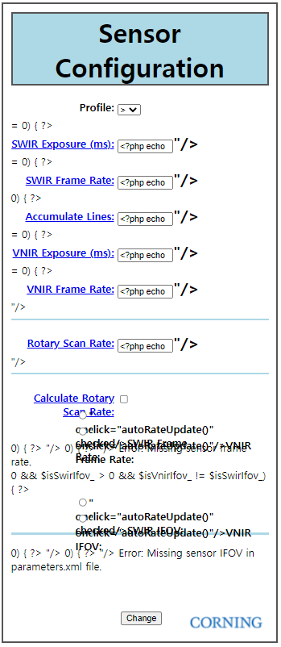
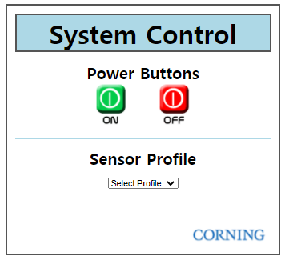
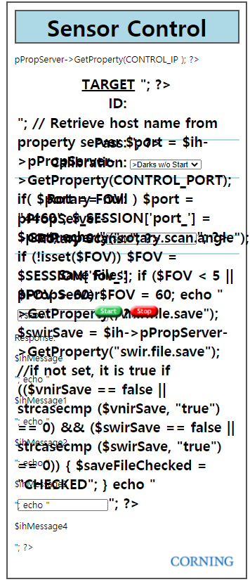

Control_vars.php 에 $session변수 선언
phpPropServer.php
phpSockets.php
소켓, 메세지 관련된 코드들 구현
doc 디렉토리 파일들
Band selection하는 옵션이 있음
코닝카메라 자체 서버 상태와
Ih의 상태를 확인 할 수있음
초분광 카메라의 필터 configuration
을 설정하는 것 으로 예상
viewers 디렉토리 파일들
Control_System.php
ihOnOff 변수로 PowerSystemOff/On함수로 전원을 키는 것으로 예상
Control_System.html
코닝카메라의 전원을 켤 수있음
Control_Sensor.html
Control_Sensor.php
SensorClass.php
초분광 카메라의 ih his pan 관련 설정을 입력하는 것으로 예상
IH: 카메라
HSI: 센서
PAN: 카메라 PAN?
Ih_html.php
Ih_scripts.php에서
sensor가 hsi, pan, ih로 나눠짐
각센서의 stop과 start 함수가 구현, 각 센서마다 ip와 port 매개변수 사용
Ih_defines.php

